Slide 2
Som miesto génu na chromozóme... ☺
Som zákon, ktorý Mendel vytvoril ako 2.v poradí... ☺
Som konkrétna forma génu... ☺
Som miesto zúženia na chromozóme... ☺
Som dusíkatá báza nachádzajúca sa iba v RNA... ☺
Som hmota vďaka ktorej vznikne chromozóm... ☺
Som tvarová a funkčná rozmanitosť organizmu... ☺
Som jedinec, ktorý má pre sledovaný znak rovnaké alely... ☺
Som rameno chromozómu... ☺
Som trojica nukleotidov ... ☺
Som vlastnosť genetického kódu, ktorá hovorí o tom, že každý nukleotid je súčasťou len jedného kodónu... ☺

Slide 3
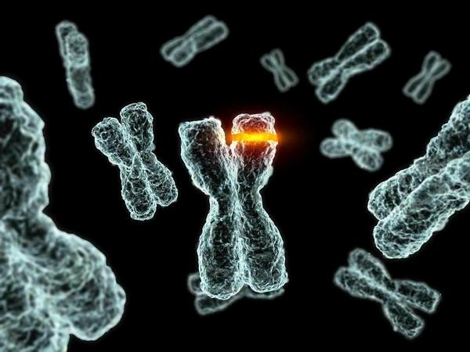
MUTÁCIE
Mgr. Ivana Sokolská

Slide 4
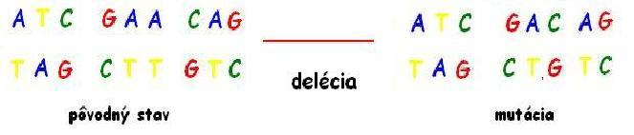
Def.:????
Sú podľa vás mutácie základným predpokladom pre evolúciu???

Slide 5
MUTÁCIE sú:
ÁNHLE
ENUMSENRENÉ
RTVALÉ
JEIDENNČÉ

Slide 6
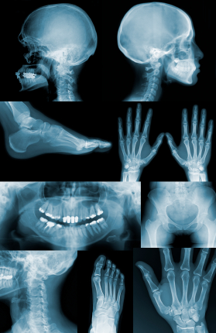


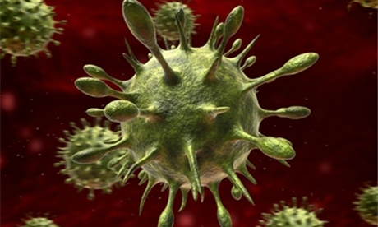

Mutagény:

Slide 7
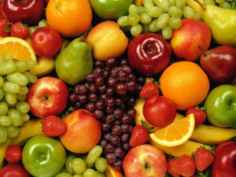
ANTIMUTAGÉNY:

Slide 8
DELENIE MUTÁCIÍ:
A: podľa typu zasiahnutej bunky
B: podľa vzniku
C: podľa rozsahu
D: podľa lokalizácie
E: podľa zlúčiteľnosti so životom

Slide 9
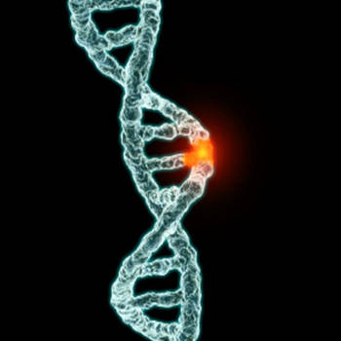
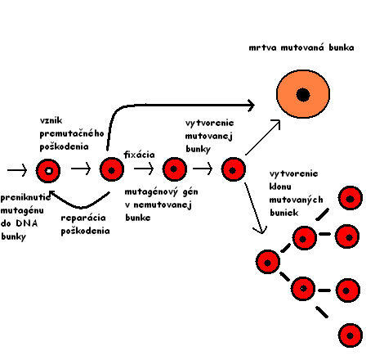
VZNIK mutácií:

